Slide 1

EXAMENS DE FIN D’ETUDES
5MDD - PRINCIPAUX CONSEILS POUR LA SOUTENANCE

Slide 2
Sommaire
1
Les OBJECTIFS
2
Le DEROULEMENT
3
Le SUPPORT
4
Les CONSEILS POUR REUSSIR
5
La PREPARATION
6
Les PIEGES à éviter
7
L’EVALUATION / La VALIDATION

Slide 3
Pour commencer…
  La soutenance en un mot ?
?

Slide 4

Les OBJECTIFS de la SOUTENANCE
EXAMENS DE FIN D’ETUDES

Slide 5
Les OBJECTIFS de la SOUTENANCE


☞
Démontrer vos compétences professionnelles
Montrer votre capacité d’analyse des données
Montrer votre compréhension du contexte de travail

Slide 6



Les OBJECTIFS de la SOUTENANCE
Démontrer en quoi votre analyse vous a amené à des choix judicieux
Montrer en quoi votre action a été originale
Montrer votre capacité à vous positionner professionnellement

Slide 8

Le DEROULEMENT de la SOUTENANCE
EXAMENS DE FIN D’ETUDES

Slide 9
Le DEROULEMENT de la SOUTENANCE
Le Jury
Le timing
3 professionnels en activité. L’un des trois pourra être le tuteur de stage du candidat.
Le Campus Manager, et un représentant de SUPINFO, salarié du groupe.
se présenter 10 mn en avance sur le campus
30 mn de présentation
20 mn de questions/réponses
10 mn de délibération du jury

Slide 10

Le SUPPORT de la SOUTENANCE
EXAMENS DE FIN D’ETUDES

Slide 11
Le SUPPORT de PRESENTATION
Pas de plan imposé, mais des impératifs :
Présentation de soi, de son parcours
Présentation rapide de l’entreprise
Présentation de la problématique et du contexte
Présentation du projet, en insistant sur la contribution personnelle de l’étudiant
Bilan de l’activité menée pendant les 6 mois : différentes missions, résultats du projet, difficultés rencontrées…
Bilan des acquis (professionnels, formation, autres)
Conclusion : montrer sa capacité à occuper un poste à hautes responsabilités : perspectives ?

Slide 12
Le SUPPORT de PRESENTATION
La forme :
Diaporama attrayant et dynamique
Diapositives de 2 ou 3 lignes (idées)
Pas de fautes !!!
Pas de schémas ou tableaux illisibles
Pas d’informations inutiles
Pas d’animations si elles risquent de ne pas fonctionner

Slide 14
Les Conseils pour REUSSIR
EXAMENS DE FIN D’ETUDES

Slide 15

Les CONSEILS pour REUSSIR
Vos Activités
Mettre en valeur la réflexion et le travail, en s’appuyant sur le projet
Traiter les trois dimensions du métier : techniques, stratégiques et managériales
Montrez en quoi votre action a été originale, personnelle.

Slide 16

Les CONSEILS pour REUSSIR
Vos Activités
Faites état de vos réussites.
Présentez vos difficultés et comment vous les avez contournées.
Mentionnez si votre travail a trouvé une application immédiate ou s’il va être utilisé plus tard. Pour quelles raisons ?

Slide 17

Les CONSEILS pour REUSSIR
Votre présentation orale
Allez à l’essentiel – Ne vous éparpillez pas
Vous n’êtes pas là pour vendre le projet mais VOUS
Faîtes preuve d’une ambition professionnelle en lien avec un niveau de qualification Bac+5

Slide 18
Les CONSEILS pour REUSSIR
Une attitude professionnelle
Avoir une tenue adaptée
Utiliser un vocabulaire adapté
Gérer le temps de présentation

Slide 19

Les CONSEILS pour REUSSIR
Une attitude professionnelle
Montrer de l’intérêt pour les personnes qui vont écouter vos propos
Structurer le discours
Maîtriser le débit de parole

Slide 21
La PREPARATION de la SOUTENANCE
EXAMENS DE FIN D’ETUDES

Slide 22

La PREPARATION de la SOUTENANCE
Se vendre
Se montrer autonome, perspicace, constructif, compétent
Apporter des éléments concrets, des résultats mesurables, des faits
Argumenter sur les actions particulièrement positives
Se servir de ses échecs en entreprise pour démontrer sa capacité d’analyse
Que pouvez-vous apporter à une entreprise ?
Quelles sont vos spécificités ? vos domaines de prédilection ?
Mettre en valeur son investissement en formation pour prouver sa motivation

Slide 23
La PREPARATION de la SOUTENANCE
Etablir un bilan de son parcours
Prendre du recul par rapport aux événements vécus, aux personnes côtoyées, à ses impressions
Valoriser les compétences acquises dans l’ensemble des dimensions du métier
Faire le lien entre objectifs et réalisations

Slide 25

Les PIEGES à éviter
EXAMENS DE FIN D’ETUDES

Slide 26
Les PIEGES à éviter
Ignorer les consignes
Faire de mauvais choix
de contenu
Contenu
Attitude
Gestion du temps
Faire un cours magistral (sur une technologie, un projet, un style de gestion de projet, etc.)
Décrire le projet dans les moindres détails
Passer plus de temps à parler de l’entreprise que du projet ou de ce que vous y avez fait
Ne pas démontrer des
compétences professionnelles
Expliquer que le stage n’a pas permis de prendre des responsabilités et des initiatives
Ne fournir aucune indication sur ses perspectives de carrière et aucune garantie sur la transposition des compétences à d’autres situations professionnelles
Ne pas se préparer

Slide 27

Les PIEGES à éviter
Donner des informations confidentielles
Ne pas faire ressortir ce que VOUS avez fait
Faire une présentation commerciale

Slide 29
L’EVALUATION / La VALIDATION
EXAMENS DE FIN D’ETUDES

Slide 30
L’EVALUATION / La VALIDATION
Rappel : Modalités d’inscription à la session
Diapo à revoir
Cf Guide « Inscription et rendu »
S’inscrire à la session : entre le 9 et le 29 août 2020, en choisissant le campus.
Vous devrez ensuite suivre votre statut sur THESIS : http://thesis.sad.supinfo.com
Inscription sur Canvas :

Slide 31
L’EVALUATION / La VALIDATION
Les Modalités de remise du mémoire
Le mémoire doit être remis au format PDF
(au plus tard le 20 septembre 2020 à 23h59)
Conseil de nommage du fichier :
  NOM Prénom_ID_5MDD_Nantes
⇒ Ne pas attendre le dernier moment pour rendre le mémoire !

Slide 32
L’EVALUATION / La VALIDATION
Les évolutions depuis Fall 2018
Vous devrez cumuler les crédits ECTS nécessaires avant de pouvoir participer à une session d’examen de fin d’études.
Il faudra avoir 270 crédits ECTS pour soumettre un mémoire. (pour un étudiant arrivé en ASc1) mais 290 pour pouvoir être convoqué à la soutenance
un M.Sc.2 qui ne pourrait participer à Fall 2019 faute d’avoir atteint le seuil nécessaire pourra participer à une session ultérieure.
L’étudiant pourra être déclaré diplômé après la tenue de la commission de diplomation.

Slide 34

L’EVALUATION / La VALIDATION
Les critères d’évaluation
obtenir la moyenne au mémoire pour pouvoir soutenir
obtenir la moyenne à la soutenance pour valider 5MDD
La note finale est la moyenne des 2 notes : mémoire + soutenance

Slide 35
L’EVALUATION / La VALIDATION
Les critères d’évaluation
Le mémoire et la soutenance sont complémentaires. Ce sont 2 exercices différents qui mesurent les mêmes compétences (techniques, stratégiques, managériales).
Mémoire
Soutenance
Capacité à écrire dans un langage correct et adapté, à organiser un document.
Capacité à s’exprimer oralement, à répondre spontanément, et avec précision, aux membres du jury, à intégrer éventuellement un point de vue contradictoire à son raisonnement.

Slide 36
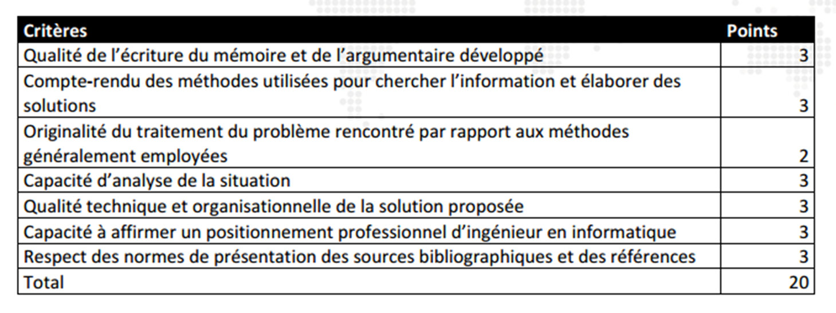
L’EVALUATION / La VALIDATION
Les critères d’évaluation
Le mémoire

Slide 37
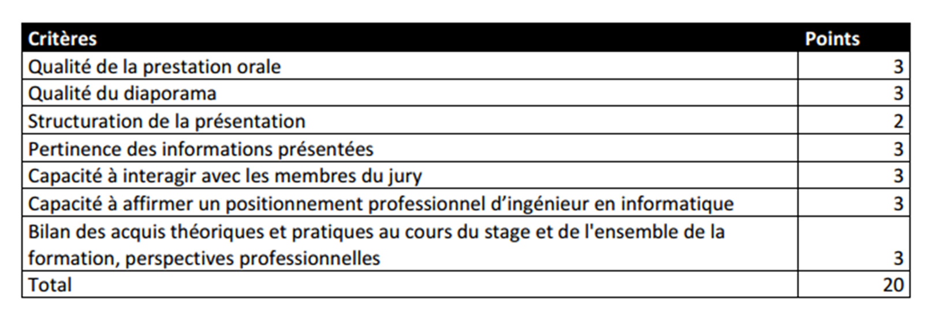
L’EVALUATION / La VALIDATION
Les critères d’évaluation
La Soutenance

Slide 38
L’EVALUATION / La VALIDATION
Exemples de soutenances non validées
Présentation commerciale du produit
Manque de préparation
Non respect du timing
Non respect des attendus
Manque de hauteur et de prise de recul
Présentation d’informations non pertinentes

Slide 40

Prochaine Etape
=> Soutenances fin octobre 2020
Pour les contrats pro : 30/10/2020 sur le planning
Attention : il ne s’agit pas d’une journée formation

